Slide 1
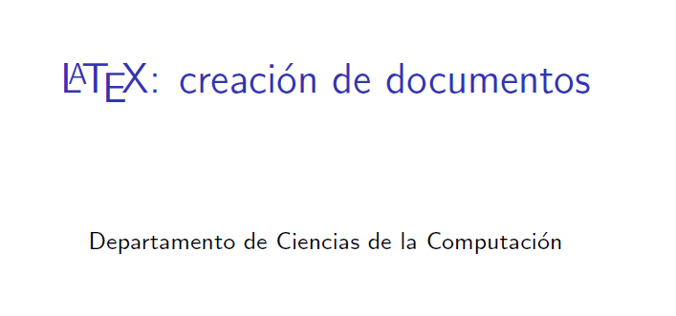

Slide 6
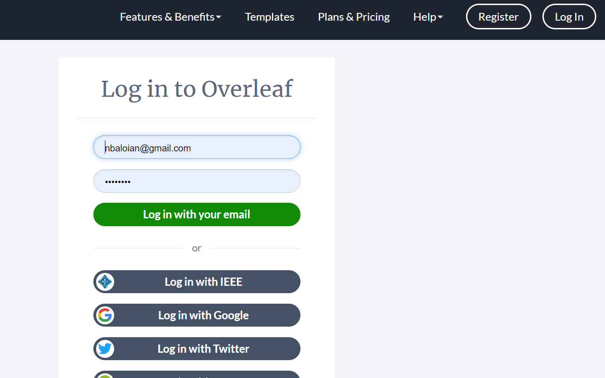
Overleaf: procesador online para Latex (overleaf.com)

Slide 7
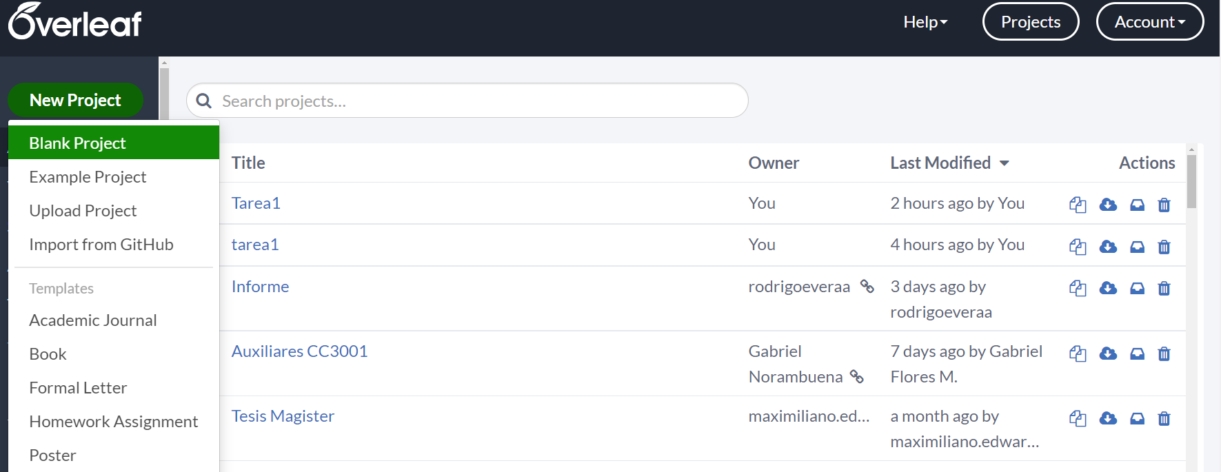
Mis proyectos

Slide 8
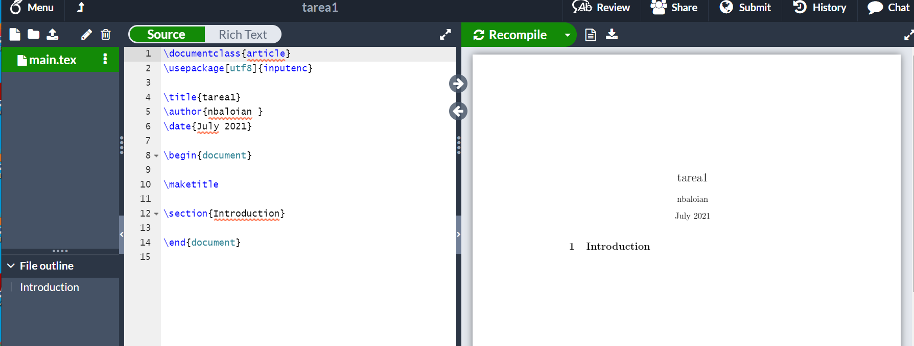
izquierda : código, derecha : resultado para ver los efectos de añadir instrucciones presionar
Recompile

Slide 10
Importando paquetes
Permiten usar algunas instrucciones mas específicas
Se ponen antes del \begin{document}
Ejemplo:
\usepackage{graphicx} para incluir imágenes
\usepackage{xcolor} para usar colores en el texto

Slide 12
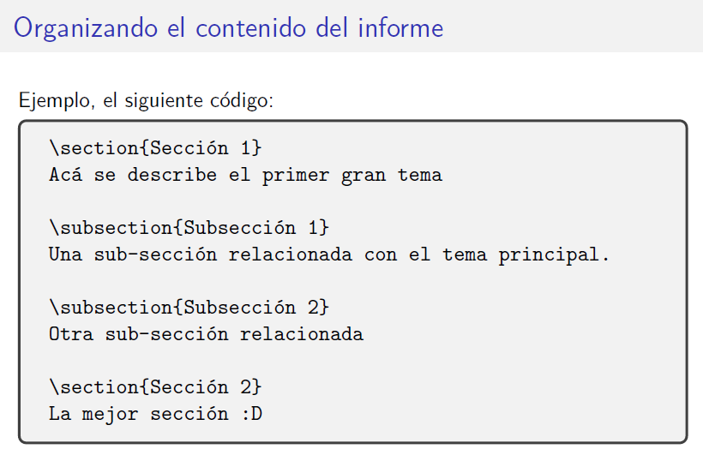

Slide 13
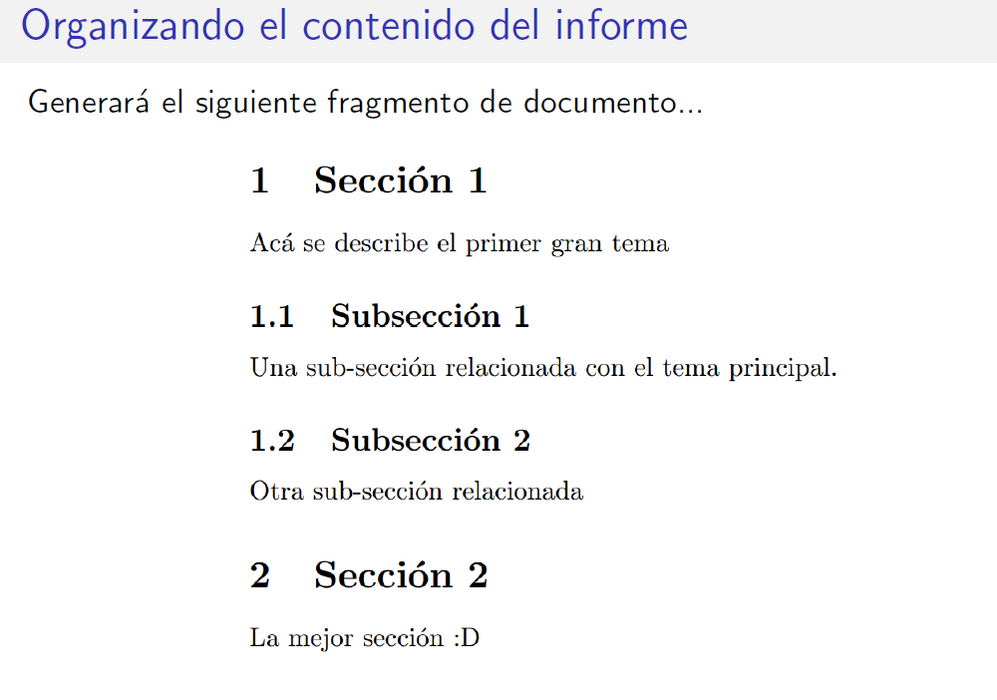

Slide 14
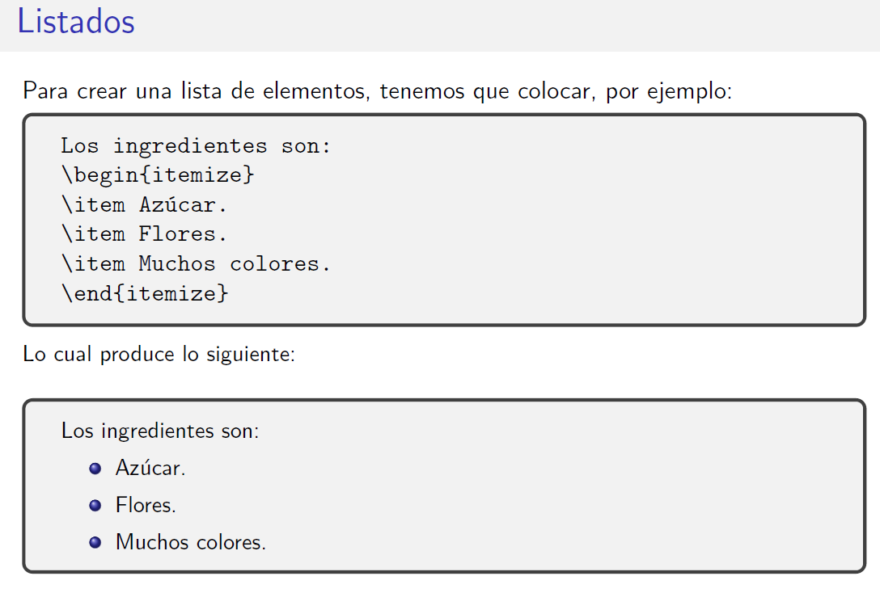

Slide 15
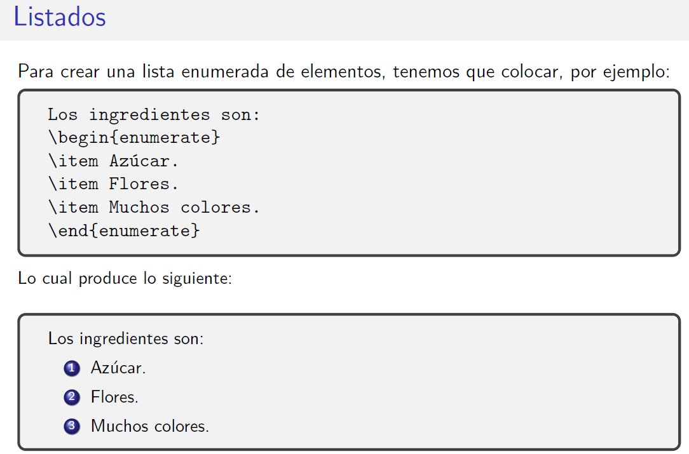

Slide 16
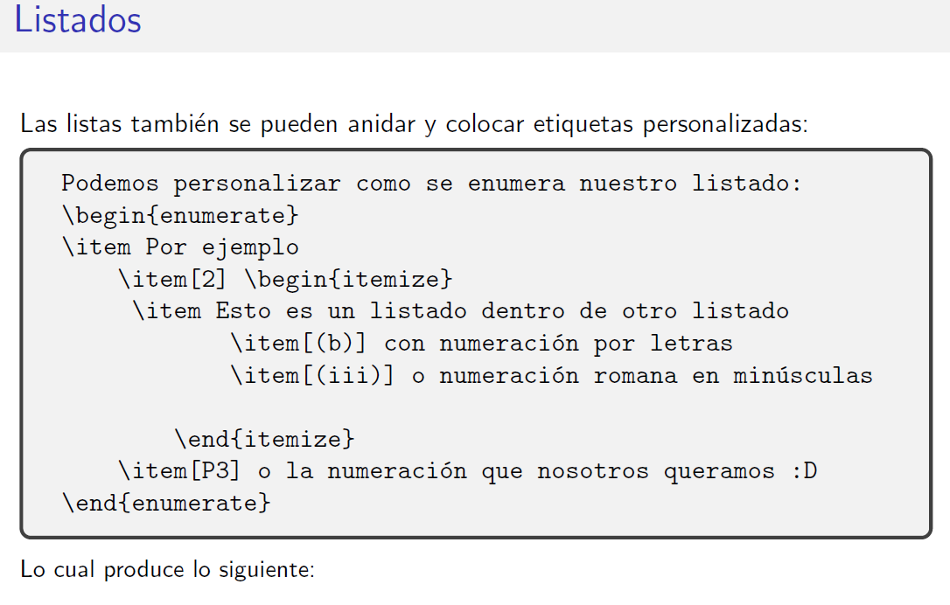

Slide 18
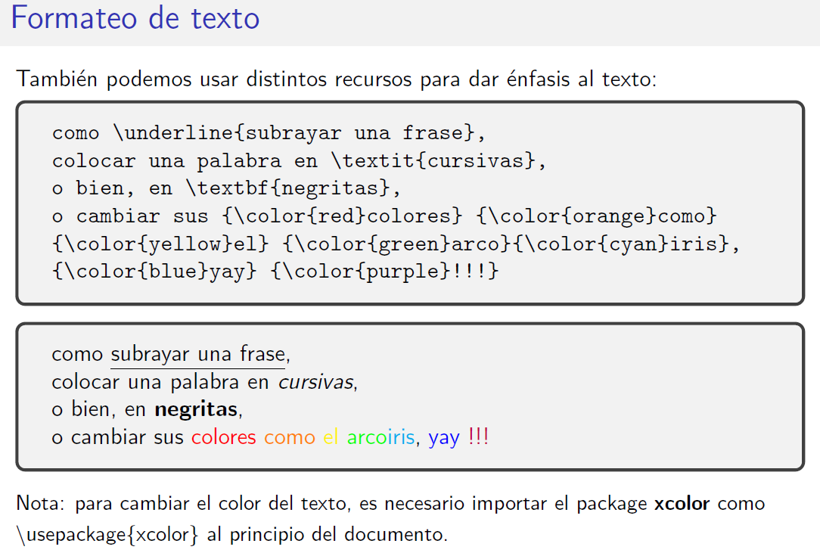

Slide 19
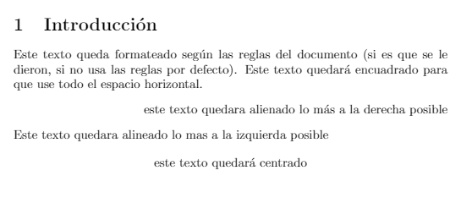
Alineamiento del texto
\begin{document}
Este texto queda formateado según las reglas del documento (si es que se le dieron, si no usa las reglas por defecto). Este texto quedará encuadrado para que use todo el espacio horizontal.
\begin{flushright}
este texto quedara alienado lo más a la derecha posible
\end{flushright}
\begin{flusleft}
Este texto quedara alineado lo mas a la izquierda posible
\end{flushleft}
\begin{center}
este texto quedará centrado
\end{center}
\end{document}

Slide 20
Incluyendo figuras de un archivo
Primero es necesario subir el archivo que contiene la imagen al proyecto
Asegúrese que al pricipio del documento esté la instrucción \usepackage{graphicx}

Slide 21
